Slide 1
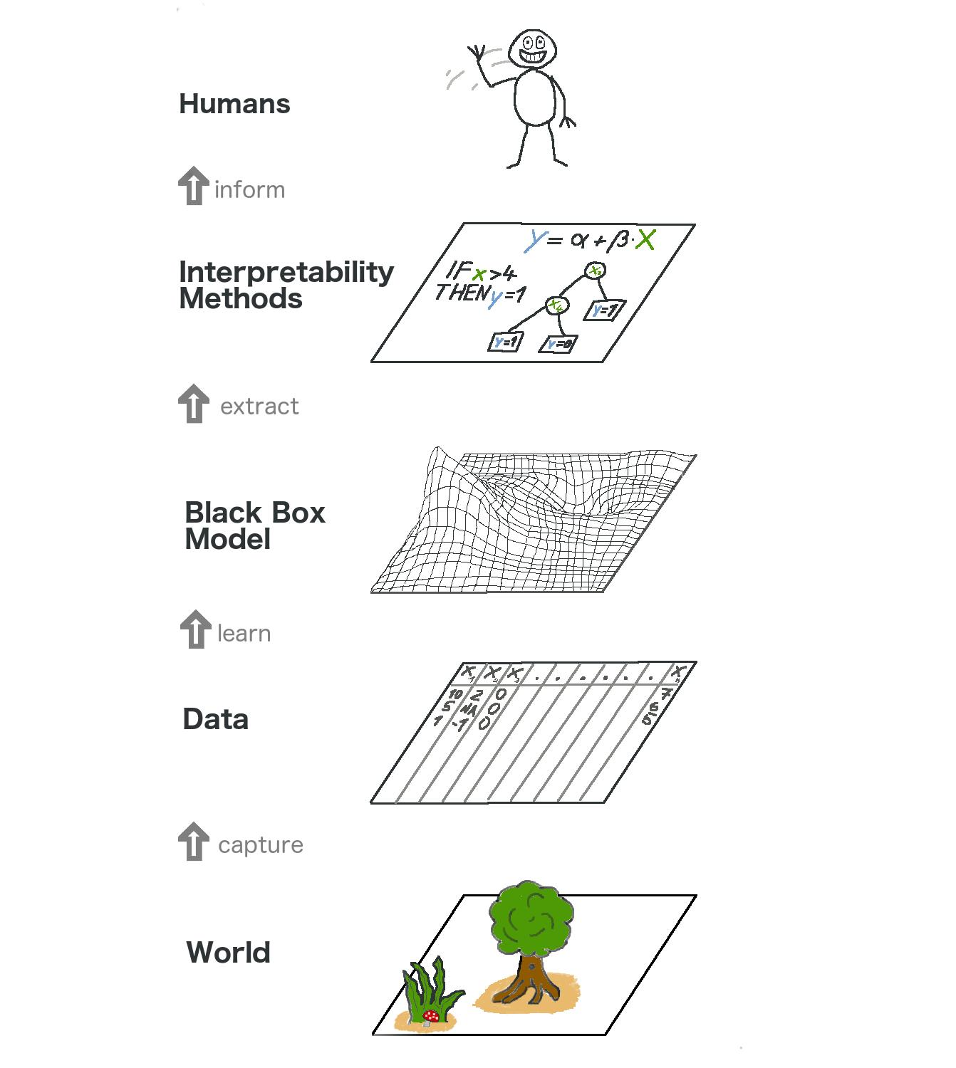
Methods Overview
CHAPTER 4 · INTERPRETABLE MACHINE LEARNING
A roadmap of interpretability methods
World → data → model → interpretability methods → humans
Asasira Martin
Source: C. Molnar, Interpretable Machine Learning, 3rd ed. (2025)
Figure: Molnar (2025)
Notes:
Herkese merhaba, ben Asasira Martin. Bugün Christoph Molnar'ın "Interpretable Machine Learning" kitabının 4. bölümünü, yani "Methods Overview" - Yöntemlere Genel Bakış bölümünü anlatacağım.
Bu bölüm aslında kitabın geri kalanı için bir yol haritası. Tek tek yöntemlere geçmeden önce büyük resmi görmemizi sağlıyor.
Sağdaki şekle bakarsanız, kitabın temel fikri burada: Gerçek dünyayı veriyle yakalıyoruz, veriden bir model öğreniyoruz, yorumlama yöntemleri de modelden bilgi çıkarıp bunu insanlara aktarıyor. Bugün konuşacağımız her şey bu zincirin "yorumlama yöntemleri" katmanıyla ilgili.

Slide 2
Interpretability splits into two main paths
ROADMAP
ML interpretability
01
Interpretability by design
Interpretable models and their scope
01
02
Model-agnostic methods
SIPA, local and global methods
By design
Post-hoc
02
03
03
Model-specific methods
Looking inside neural networks
Model-agnostic
Model-specific
04
Synthesis
Goals and blurry lines
Local
Global
Notes:
Bu ağaç hem bölümün hem de sunumumun iskeleti, o yüzden burada biraz durmak istiyorum.
En üstte iki ana yol var. Birincisi "by design", yani tasarım gereği yorumlanabilirlik: Baştan yorumlanabilir bir model eğitiyoruz, mesela rastgele orman yerine lojistik regresyon. İkincisi "post-hoc", yani sonradan yorumlanabilirlik: Model zaten eğitilmiş, biz sonradan bir yöntem uyguluyoruz.
Sonradan yöntemler ikiye ayrılıyor: Her modele uygulanabilen "model-agnostic" yöntemler ve sadece belirli model türleri için çalışan "model-specific" yöntemler. Modelden bağımsız yöntemler de tek bir tahmini açıklayan "local" ve ortalama davranışı açıklayan "global" yöntemler olarak ayrılıyor.
Ağaçtaki turuncu numaralar sunumun bölümleri: 01 tasarım gereği modeller, 02 modelden bağımsız yöntemler, 03 modele özgü yöntemler ve sonunda 04 sentez. Bu arada kitabın ağırlık noktası modelden bağımsız yöntemler.

Slide 3
Interpretability by design
01
ML interpretability
By design
Post-hoc
Model-agnostic
Model-specific
Local
Global
Training interpretable models from the start
The algorithm
Scope
Strengths
Notes:
İlk bölümle başlayalım: tasarım gereği yorumlanabilirlik. Sağdaki küçük ağaçta turuncu kutu şu an nerede olduğumuzu gösteriyor. Bu bölümde algoritmanın rolüne, yorumlanabilirliğin kapsamına ve bu modellerin güçlü yönlerine bakacağız.

Slide 4






The learning algorithm searches only interpretable models
THE ALGORITHM
By design
Model-agnostic
Model-specific
Synthesis
All possible models
e.g. random forests, boosting, neural networks
Interpretable models
linear models, trees, rules
Interpretability is decided at the level of the algorithm.
Example: ordinary least squares only finds models that are linear in the features.
Also called: intrinsically or inherently interpretable models.
the algorithm searches here
The six approaches the book covers
Linear regression
Logistic regression
Linear model extensions
Decision trees
Decision rules
RuleFit
Minimizes squared errors
Linear model for classification
Penalties, interactions, non-linear terms
Split the data recursively
If-then rules from data
Tree rules + Lasso
Notes:
Tasarım gereği yorumlanabilirlik, öğrenme algoritması düzeyinde belirleniyor.
Soldaki diyagramı şöyle düşünün: Gri alan olası tüm modeller, yani rastgele ormanlar, boosting, sinir ağları ve diğerleri. İçindeki turkuaz alan ise yorumlanabilir modeller: doğrusal modeller, ağaçlar, kurallar. Yorumlanabilir model istiyorsak algoritmanın sadece bu küçük alanda arama yapması gerekiyor.
En basit örnek doğrusal regresyon. Sıradan en küçük kareler yöntemiyle eğittiğimizde algoritma sadece özelliklerde doğrusal olan modelleri bulabiliyor. Bu modellere "intrinsically" ya da "inherently interpretable", yani içsel ya da doğası gereği yorumlanabilir modeller de deniyor.
Altta kitabın ele aldığı altı temel yaklaşımı görüyorsunuz: doğrusal regresyon, lojistik regresyon, doğrusal model uzantıları, karar ağaçları, karar kuralları ve RuleFit. RuleFit ilginç bir tanesi: ağaçlardan kurallar çıkarıp bunları Lasso ile birleştiriyor ve seyrek bir model elde ediyor.

Slide 5




Four more interpretable approaches
BEYOND THE BASICS
By design
Model-agnostic
Model-specific
Synthesis
ProtoViT
Interpretable tree ensembles
Model-based boosting
GAMs with interactions
Ma et al. (2024)
Yang et al. (2024)
Bühlmann & Hothorn (2007)
Caruana et al. (2015)
Classifies images as a weighted sum of prototypes from the training data.
Shallow trees, effects sorted into main effects and interactions, pruning.
Weighted sum of linear effects, splines, tree stumps and other weak learners.
Generalized additive models with automatic interaction detection.
Note: Yang et al.'s tree ensembles mix interpretability by design with post-hoc interpretability.
Notes:
Yorumlanabilir modeller bu altı temel yaklaşımla sınırlı değil. Kitap dört örnek daha veriyor.
ProtoViT, görüntü sınıflandırması için prototip tabanlı bir sinir ağı: Tahmini, eğitim verisindeki prototip görüntülerin ağırlıklı toplamı olarak yapıyor. Yang ve arkadaşlarının yorumlanabilir ağaç toplulukları sığ ağaçlar kullanıyor ve etkileri ana etkiler ve etkileşimler olarak sıralıyor. Model tabanlı boosting, doğrusal etkileri, spline'ları ve ağaç kütüklerini toplayan bir çerçeve. Son olarak, etkileşimleri otomatik bulan genelleştirilmiş toplamsal modeller, yani GAM'ler var.
Alttaki nota dikkat edin: Yang'ın yaklaşımı tasarım gereği ve sonradan yorumlanabilirliği bir arada kullanıyor. Yani kategoriler arasındaki sınırlar bulanık. Sunumun sonunda bu konuya geri döneceğim.

Slide 6

How interpretable? It depends on the scope
SCOPE
By design
Model-agnostic
Model-specific
Synthesis
1
2
3
The entire model
Parts of the model
Individual predictions
A small tree or a sparse linear model can be understood as a whole.
One coefficient or one rule, even if the whole model is too big.
The decision path to one prediction, or its k most similar images.
Tip: for any new interpretability approach, ask whether it explains the entire model, parts of it, or individual predictions.
Notes:
Peki doğası gereği yorumlanabilir bir model ne kadar yorumlanabilir? Kitap üç kapsam düzeyi ayırıyor. Bunu göstermek için aynı küçük karar ağacını üç kez çizdim, turuncu kısımlar yorumladığımız yeri gösteriyor.
Birincisi modelin tamamı. Böyle küçük bir ağacı bütün olarak anlayabiliriz. Ama dikkat: "tamamen yorumlanabilir" iddiası çok güçlü, sadece en basit modeller için kullanılmalı.
İkincisi modelin bazı bölümleri. Yüzlerce özelliği olan bir regresyonu bütünüyle kavrayamayız, ama tek bir katsayıyı ya da tek bir kuralı yorumlayabiliriz.
Üçüncüsü tek tek tahminler. Burada sadece bir tahmine giden yolu izliyoruz. Kitabın örneğinde görüntüler için k-en yakın komşu var: Tahmini açıklamak için en benzer k görüntüyü göstermek yeterli.
Alttaki ipucu önemli: Yeni bir yöntemle karşılaştığımızda "bu yöntem hangi düzeyde açıklıyor?" diye sormalıyız.

Slide 7





Strong for debugging, but beware Rashomon
STRENGTHS
By design
Model-agnostic
Model-specific
Synthesis
Debugging and improving
Strong
The Rashomon effect
Inner workings are visible, so the model is easy to debug.
The 1950 Japanese film Rashomon tells four versions of the same murder. Each explains the events equally well, yet they are incompatible.
Justification
Strong
Faithfully explains predictions; easy to check with domain experts.
4 stories, none compatible
In ML: models with similar performance can tell different stories. Which one should we interpret?
Insights into the data
Mixed
Only valid if the model structure reflects the world.
Notes:
Tasarım gereği modellerin güçlü ve zayıf yönlerine bakalım. Noktalar ne kadar uygun olduğunu gösteriyor.
Hata ayıklama ve iyileştirmede güçlüler, çünkü modelin iç işleyişi görünüyor. Gerekçelendirmede de güçlüler: Tahminin nasıl üretildiğini sadık biçimde açıklıyorlar ve alan uzmanlarıyla kontrol etmek kolay. Tıp araştırmalarında lojistik regresyonun bu kadar yaygın olması da bundan.
Ama veri hakkında içgörü söz konusu olduğunda durum karmaşık. Modeli verinin yerine yorumlayabilmek için model yapısının dünyayı yansıttığını varsaymamız gerekiyor. Daha iyi tahmin yapan başka bir model varsa ne olacak?
İşte burada Rashomon etkisi devreye giriyor. 1950 yapımı Japon filmi Rashomon'da aynı cinayet dört farklı kişi tarafından anlatılıyor. Her anlatım olayları eşit derecede iyi açıklıyor ama hiçbiri diğeriyle bağdaşmıyor. Makine öğrenmesinde de benzer performanslı ama farklı yorumlara sahip birden fazla model bulunabiliyor. O zaman hangisini yorumlamalıyız? Bu sorunun kolay bir cevabı yok.

Slide 8
Model-agnostic methods
02
ML interpretability
By design
Post-hoc
Model-agnostic
Model-specific
Local
Global
Post-hoc methods that work for any model
SIPA
Flexibility
Local
Global
Notes:
İkinci bölüme geçiyoruz: modelden bağımsız yöntemler. Ağaçta turuncu yol, sonradan yorumlanabilirlikten modelden bağımsız yöntemlere ve onların yerel ve genel dallarına iniyor. Kitabın asıl odağı burası. Önce SIPA ilkesine, sonra esnekliğe, ardından yerel ve genel yöntemlere bakacağız.

Slide 9
Sample, intervene, predict, aggregate
SIPA
By design
Model-agnostic
Model-specific
Synthesis
1
Sample
2
Intervene
3
Predict
4
Aggregate
Take a sample of the data
Change the data
Predict on the changed data
Summarize the results
ŷ
original loss
after shuffling
PFI
PFI
PFI
PFI
Sample the test data
Shuffle the values of one feature
Get new model predictions
Compare the new loss with the original loss
Example: permutation feature importance (PFI). Only inputs and outputs are used (Scholbeck et al., 2020).
Notes:
Modelden bağımsız yöntemlerin hepsi aynı ilkeyle çalışıyor: SIPA. Sample, Intervene, Predict, Aggregate, yani örnekle, müdahale et, tahmin al, birleştir.
Kitabın örneği permütasyon özellik önemi, kısaca PFI. Küçük tablolar adımları gösteriyor. Birinci adımda test verisinden bir örneklem alıyoruz, turkuaz satırlar bu. İkinci adımda müdahale ediyoruz: Bir özelliğin, yani turuncu sütunun değerlerini karıştırıyoruz. Üçüncü adımda değiştirilmiş veriyle modelden yeni tahminler alıyoruz, bu da en sağdaki turkuaz ŷ sütunu. Dördüncü adımda kaybı yeniden hesaplayıp özgün kayıpla karşılaştırıyoruz. Kayıp çok artıyorsa o özellik model için önemliymiş demektir.
Burada önemli olan şu: Hiçbir adımda modelin içine bakmadık, katsayı ya da ağırlık okumadık. Sadece girdi verip çıktı aldık. Bu yöntemleri modelden bağımsız yapan da bu.

Slide 10


Separating explanation from the model brings flexibility
FLEXIBILITY
By design
Model-agnostic
Model-specific
Synthesis
Humans
Swap the model
Keep the PDP and replace XGBoost with any other model.
inform
Interpretation
Swap the method
PDP
ALE
PFI
PDP doesn't fit? Use ALE without retraining XGBoost.
extract
Model
Swap the representation
XGBoost
Random forest
SVM
Explain images with patches instead of single pixels.
learn
Data
Compare: with linear regression coefficients, switching to a rule-based model also changes the interpretation tool.
Each grey layer can be swapped without touching the other.
Notes:
Modelden bağımsız yorumlamanın en büyük avantajı esneklik.
Soldaki katmanlar kitabın büyük resim şeklinden geliyor: Veriden model öğreniyoruz, yorumlama yöntemleri modelden bilgi çıkarıyor ve bu bilgi insanları bilgilendiriyor. Gri katmanlar, yani model ve yorumlama yöntemi birbirinden ayrı ve her biri diğerine dokunmadan değiştirilebilir.
Kitabın örneği şu: Bir XGBoost modelini kısmi bağımlılık grafiği, yani PDP ile görselleştirdiğimizi düşünelim. Modeli rastgele orman ile değiştirsek bile PDP kullanmaya devam edebiliriz. Ya da PDP'yi beğenmezsek XGBoost'u yeniden eğitmeden ALE'ye geçebiliriz. Hatta gösterimi bile değiştirebiliriz: Görüntüleri pikseller yerine görüntü parçalarıyla açıklamak gibi.
Karşılaştırma için: Doğrusal regresyonun katsayılarını yorumluyorsak ve kural tabanlı bir modele geçersek, yorumlama aracımız da tamamen değişir.

Slide 11

Local methods explain a single prediction
LOCAL METHODS
By design
Model-agnostic
Model-specific
Synthesis
← one feature at a time
the whole prediction →
Sensitivity
In between
Attribution
How does the prediction react to one feature?
Which subset of features matters?
How is the prediction split among features?
Ceteris paribus
Change one feature, watch the prediction
Counterfactuals
Smallest change for a desired outcome
LIME
Local interpretable surrogate model
ICE curves
The same, for many data points
Anchors
Values that “anchor” the prediction
Shapley values
Fair split among the features
SHAP
Shapley values + global summaries
Debugging
Zoom in on the worst prediction: hard data point, weak model, or wrong label?
Justification
CP and counterfactuals are faithful; SHAP/LIME less so for high stakes (Rudin, 2019).
Notes:
Yerel yöntemler tek bir tahmini açıklıyor ve aslında bir yelpaze oluşturuyorlar. Oklar bunu gösteriyor.
Sol uçta duyarlılık yöntemleri var: Ceteris paribus grafikleri ve ICE eğrileri. Soru şu: Tek bir özelliği değiştirirsek tahmin nasıl tepki verir? ICE aynı şeyi birçok veri noktası için yapıyor.
Sağ uçta atıf yöntemleri var: LIME, Shapley değerleri ve SHAP. Bunlar tahmini özellik etkilerinin toplamı olarak açıklıyor, yani tahmini özellikler arasında paylaştırıyor.
Ortada karşı-olgusal açıklamalar ve anchors var. Bunlar özelliklerin bir alt kümesine dayanıyor. Karşı-olgusal açıklama "istediğim sonuca ulaşmak için en az neyi değiştirmeliyim?" sorusunu soruyor.
Alttaki iki kutu hedefleri gösteriyor. Hata ayıklamada yerel yöntemler en kötü tahmine "yakınlaşmamızı" sağlıyor: Zor bir veri noktası mı, model mi yetersiz, yoksa etiket mi yanlış? Gerekçelendirmede ise ceteris paribus ve karşı-olgusal açıklamalar ham tahminleri sadık biçimde yansıtıyor. SHAP ve LIME ise modelin üstünde bir tür ek model olduğu için Rudin'e göre yüksek riskli kararlarda daha az uygun.

Slide 12
Global methods explain average behavior
GLOBAL METHODS
By design
Model-agnostic
Model-specific
Synthesis
Feature effects
How does the output change with an input?
Feature importance
Which features matter most?
PDP
partial dependence
PFI
loss increase when permuted
ALE
works with correlated features
LOFO
drop the feature, retrain
H-statistic
interaction strength
SHAP importance
from Shapley values
Decomposition
split into parts
schematic
schematic
Also: surrogate models, and prototypes and criticisms (representative data points).
Tip: run global methods on subsets of the data for “group-wise” or “regional” insights.
Notes:
Genel yöntemler modelin veri kümesi üzerindeki ortalama davranışını açıklıyor ve iki gruba ayrılıyor.
Soldaki grup özellik etkileri: PDP, ALE, H-istatistiği ve fonksiyonel ayrıştırma. Bunlar bir girdi değiştiğinde çıktının nasıl değiştiğini gösteriyor, yandaki eğri gibi. ALE özellikle birbiriyle ilişkili özellikler için tasarlanmış, H-istatistiği de etkileşimlerin gücünü ölçüyor.
Sağdaki grup özellik önemi: PFI, LOFO ve SHAP önemi. Bunlar özellikleri sıralıyor, yandaki çubuklar gibi. Her yöntem önemi farklı tanımlıyor. Mesela LOFO özelliği tamamen çıkarıp modeli yeniden eğitiyor, bu yüzden özellik seçimiyle yakından ilişkili. Bu küçük grafikler sadece şematik, gerçek veri değil.
Ayrıca vekil modeller ve prototipler de bu gruba giriyor. Bir ipucu: Genel yöntemleri verinin alt kümelerine uygularsak "grup bazlı" ya da "bölgesel" yorumlar elde ederiz. Kitapta bunun örneklerini göreceğiz.

Slide 13
Model-specific methods
03
ML interpretability
By design
Post-hoc
Model-agnostic
Model-specific
Local
Global
Post-hoc methods built for one type of model
Neural networks
Notes:
Üçüncü bölüm: modele özgü yöntemler. Bunlar da sonradan uygulanıyor, ama sadece belirli model türleri için çalışıyor. Ağaçta turuncu yol bu sefer sağ dala gidiyor. Kitap bu kısımda sinir ağlarına odaklanıyor.

Slide 14
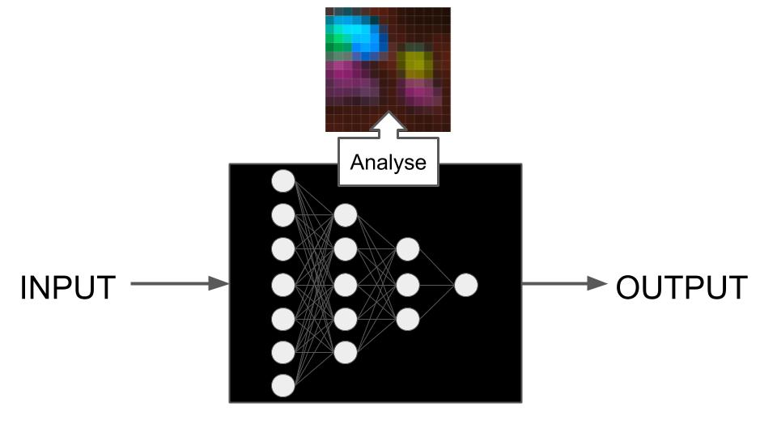





Model-specific methods look inside neural networks
NEURAL NETWORKS
By design
Model-agnostic
Model-specific
Synthesis
Learned features
Which features did the network learn?
Saliency maps
How did each pixel contribute to a prediction?
Concepts
Which concepts did the network learn?
Adversarial examples
How can we fool the network?
Figure: Molnar (2025)
Millions
Influential instances
Which training point influenced the prediction most?
of multiplications can go into a single prediction, too many to trace by hand.
Notes:
Modele özgü yöntemlere örnek olarak rastgele ormanlardaki Gini önemini ya da lojistik regresyondaki odds oranlarını verebiliriz. Ama kitap bu kısımda sinir ağlarına odaklanıyor.
Neden sinir ağları? Çünkü tek bir tahmin milyonlarca çarpma içerebiliyor. Girdiden tahmine giden yolu elle takip etmemiz imkânsız. Öte yandan sinir ağları gizli katmanlarında özellikler ve kavramlar öğreniyor, bu yüzden yorumlamak için çok ilginç bir hedef. Gradyanları kullanarak verimli yöntemler de geliştirebiliyoruz.
Kitap beş soruyu ele alıyor: Ağ hangi özellikleri öğrendi? Her piksel tahmine nasıl katkı verdi, bunlara belirginlik haritası, yani saliency map deniyor. Ağ hangi kavramları öğrendi? Ağı nasıl yanıltabiliriz, yani çekişmeli örnekler. Ve hangi eğitim noktası tahmini en çok etkiledi?
Bir uyarı: Veri hakkında içgörü için bu yöntemler de tasarım gereği modellerle aynı sorunu yaşıyor. Modelin yorumunun veriyi yansıttığını göstermek için kuramsal bir gerekçeye ihtiyaç var.

Slide 15
Which approach serves which goal?
SYNTHESIS
By design
Model-agnostic
Model-specific
Synthesis
Debugging and improving
Justification
Insights into the data
By design
Inner workings are visible
Faithfully explains predictions
Model must reflect the world
Local, agnostic
Zooms in on unusual predictions
CP faithful; SHAP/LIME riskier
Compare to reference data
Global, agnostic
E.g. improve the model with LOFO
Which features matter overall
PDP, PFI reveal mechanisms
Model-specific
Direct insight into the model
Helps justify the model
Needs a theoretical justification
strong
partial
use with caution
Notes:
Şimdi her şeyi bir araya getirelim. Bu tablo bölümdeki değerlendirmeleri özetliyor. Satırlar yaklaşımlar, sütunlar hedefler: hata ayıklama, gerekçelendirme ve veri hakkında içgörü. Üç dolu nokta güçlü, iki nokta kısmen, turuncu tek nokta da dikkatli kullanılmalı demek.
Tasarım gereği modeller hata ayıklama ve gerekçelendirmede güçlü, ama veri içgörüsü için model yapısının dünyayı yansıttığını varsaymamız gerekiyor. Yerel yöntemler yakınlaştırılmış bir bakış sunuyor, gerekçelendirmedeki değerleri ise yönteme göre değişiyor. Genel yöntemler hata ayıklamada ve verideki mekanizmaları anlamada güçlü. Modele özgü yöntemler model hakkında çok şey söylüyor ama veri içgörüsü için yine kuramsal gerekçe istiyor.
Unutmayalım: Modelden bağımsız yorumlamanın değeri modelin performansına bağlı. Kötü bir modeli yorumlarsak kötü sonuçlar çıkarırız.

Slide 16



The lines between categories are blurry
SYNTHESIS
By design
Model-agnostic
Model-specific
Synthesis
1
2
3
Is logistic regression interpretable by design?
Are boosted trees a black box?
Are Shapley values model-agnostic?
Odds ratios need post-processed coefficients; marginal effects are arguably post-hoc.
With max depth 1, boosted tree stumps look like a generalized additive model.
In linear regression, coefficient × value minus the average effect is exactly the Shapley value.
By design
1
2
3
Post-hoc
Notes:
Bu kategoriler çok düzenli görünüyor, ama gerçekte aralarındaki sınırlar bulanık. Kitap üç örnek veriyor.
Birincisi: Lojistik regresyon gerçekten tasarım gereği mi yorumlanabilir? Odds oranlarını okumak için katsayıları sonradan işlememiz gerekiyor. Olasılık düzeyinde yorum için de marjinal etkileri hesaplıyoruz, bu da aslında sonradan bir yöntem sayılabilir.
İkincisi: Boost edilmiş ağaçlar kara kutu kabul ediliyor. Ama azami ağaç derinliğini 1 yaparsak ağaç kütükleri elde ediyoruz ve sonuç genelleştirilmiş toplamsal modele çok benziyor.
Üçüncüsü: Doğrusal regresyonda her özellik değerini katsayısıyla çarpıp ortalama etkiyi çıkarırsak, normalde modelden bağımsız kabul edilen Shapley değerlerini hesaplamış oluyoruz.
Alttaki çizgi de bunu gösteriyor: Bu üç örnek iki uç arasında bir yerde duruyor.

Slide 17
Interpretability is a fuzzy concept
KEY MESSAGE
01
By design
Strong for debugging and justification; watch out for Rashomon.
02
Model-agnostic
Embrace the fuzziness, don't get too attached to one approach, and mix approaches as you need.
SIPA; model and method can be swapped independently.
03
Model-specific
Thank you · Questions?
Molnar, C. (2025). “Methods Overview.” Interpretable Machine Learning, 3rd ed.
Reveals what neural networks have learned.
Notes:
Bölümün ana mesajı şu: Yorumlanabilirlik bulanık bir kavram. Bu belirsizliği kabul etmeliyiz, tek bir yaklaşıma fazla bağlanmamalıyız ve ihtiyacımıza göre yaklaşımları birleştirmeliyiz.
Sağda üç bölümün özeti var: Tasarım gereği modeller hata ayıklama ve gerekçelendirmede güçlü ama Rashomon etkisine dikkat etmek lazım. Modelden bağımsız yöntemler SIPA ilkesiyle çalışıyor ve model ile yöntem birbirinden bağımsız değiştirilebiliyor. Modele özgü yöntemler de sinir ağlarının ne öğrendiğini ortaya çıkarıyor.
Dinlediğiniz için teşekkür ederim. Sorularınız varsa memnuniyetle cevaplarım.

